Slide 1
وزارة التربية
التوجيه الفني العام للرياضيات
مشروع مصادر التعلم
الصف الثاني عشر علمي
الوحدة السابعة : القطوع المخروطية :بند ( 7 – 1 )
منطقة الفروانية التعليمية – منطقة الجهراء التعليمية

Slide 2
كراسة التمارين القطع المكافئ
تمرن 7-1
P40
المجموعة A تمارين مقالية
1
2
3
4
5
6
7
8
9
10
11
12
13

Slide 3
P40
في التمارين (1-3) ، أوجد معادلة القطع المكافئ الذي :
1) رأسه نقطة الأصل و بؤرته (-3,0)
الحل:
الرأس : نقطة الأصل (0,0)
البؤرة F(-3,0) تنتمي إلي الجزء السالب من محور السينات
$$∵$$
p = - 3 ، معادلة الدليل : x = 3 ( مستقيم رأسي )
خط تماثل القطع هو محور السينات ( فتحة القطع لليسار )
معادلة القطع المكافئ هي على الصورة $y^{2}$ = 4 p x
$$∴$$
معادلة القطع المكافئ هي : $y^{2}$ = -12 x

Slide 4
P40
في التمارين (1-3) ، أوجد معادلة القطع المكافئ الذي :
(3) رأسه نقطة الأصل و بؤرته (0,-2)
الحل:
الرأس : نقطة الأصل (0,0)
البؤرة F(0,-2) تنتمي إلي الجزء السالب من محور الصادات
$$∵$$
فتحة القطع للأسفل
p = -2 ، معادلة الدليل : $y$ = 2 ( مستقيم أفقي )
معادلة القطع المكافئ هي على الصورة $x^{2}$ = 4 p $y$
$$∴$$
معادلة القطع المكافئ هي : $x^{2}$ = -8 $y$

Slide 5
P40
في التمارين (1-3) ، أوجد معادلة القطع المكافئ الذي :
(3) بؤرته F(0, 2) و معادلة دليله y = -2
الحل:
البؤرة F(0,2) تنتمي إلى الجزء الموجب من محور الصادات
$$∵$$
فتحة القطع للأعلى
p = 2 ، معادلة الدليل : y = -2 ( مستقيم أفقي )
رأس القطع في منتصف المسافة بين البؤرة و الدليل أي (0,0)
معادلة القطع المكافئ هي على الصورة $x^{2}$ = 4 p y
$$∴$$
معادلة القطع المكافئ هي : $x^{2}$ = 8 y

Slide 6
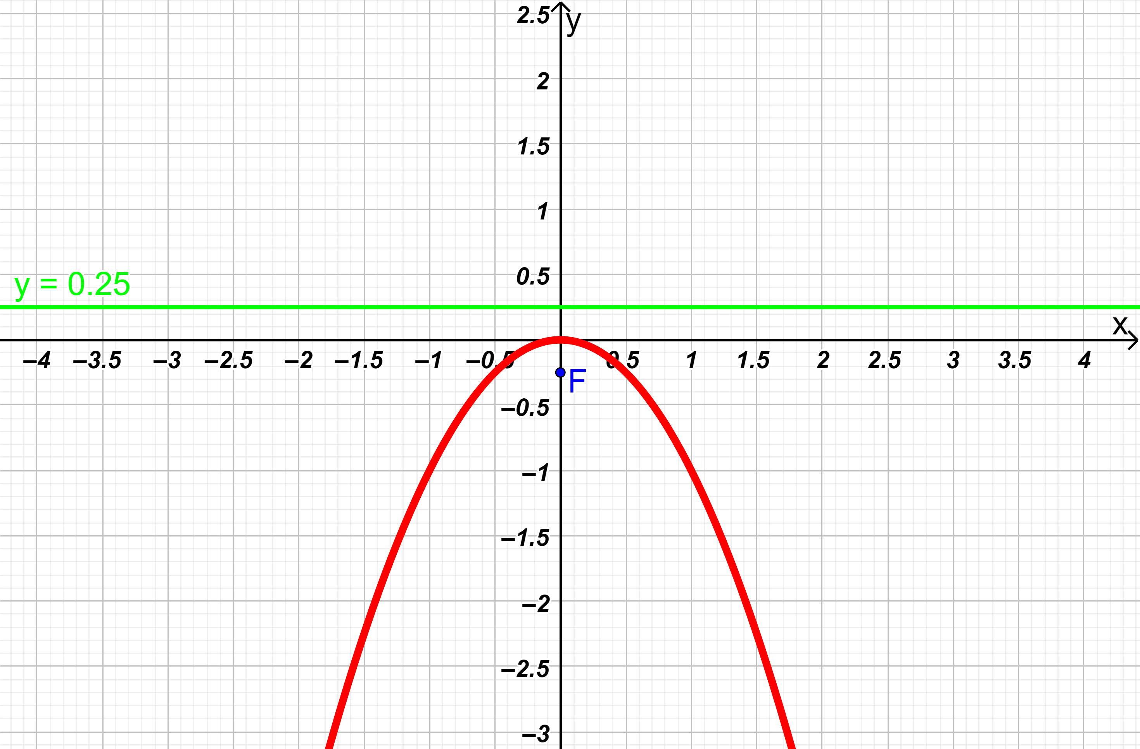
P40
في التمارين (4-7) ، أوجد البؤرة و الدليل و خط تماثل القطع المكافئ . و ارسم تخطيطا للرسم البياني للقطع المكافئ
$\left(4\right) x^{2}$ = - $y$
الحل:
المعادلة المعطاة للقطع المكافئ على الصورة $x^{2}$ = 4 p $y$
$$∵$$
∴ محور التماثل هو - axis $y$
$$∴ 4p=−1 ⟹p=\frac{−1}{4} , p <0$$
$$F\left( 0 , p \right)=F ( 0 , \frac{−1}{4} )$$
البؤرة
$$∴$$
∴ معادلة الدليل :
$$y=−p ⇒ y=−\left( \frac{−1}{4} \right)$$
$$y=\frac{1}{4}$$

Slide 7
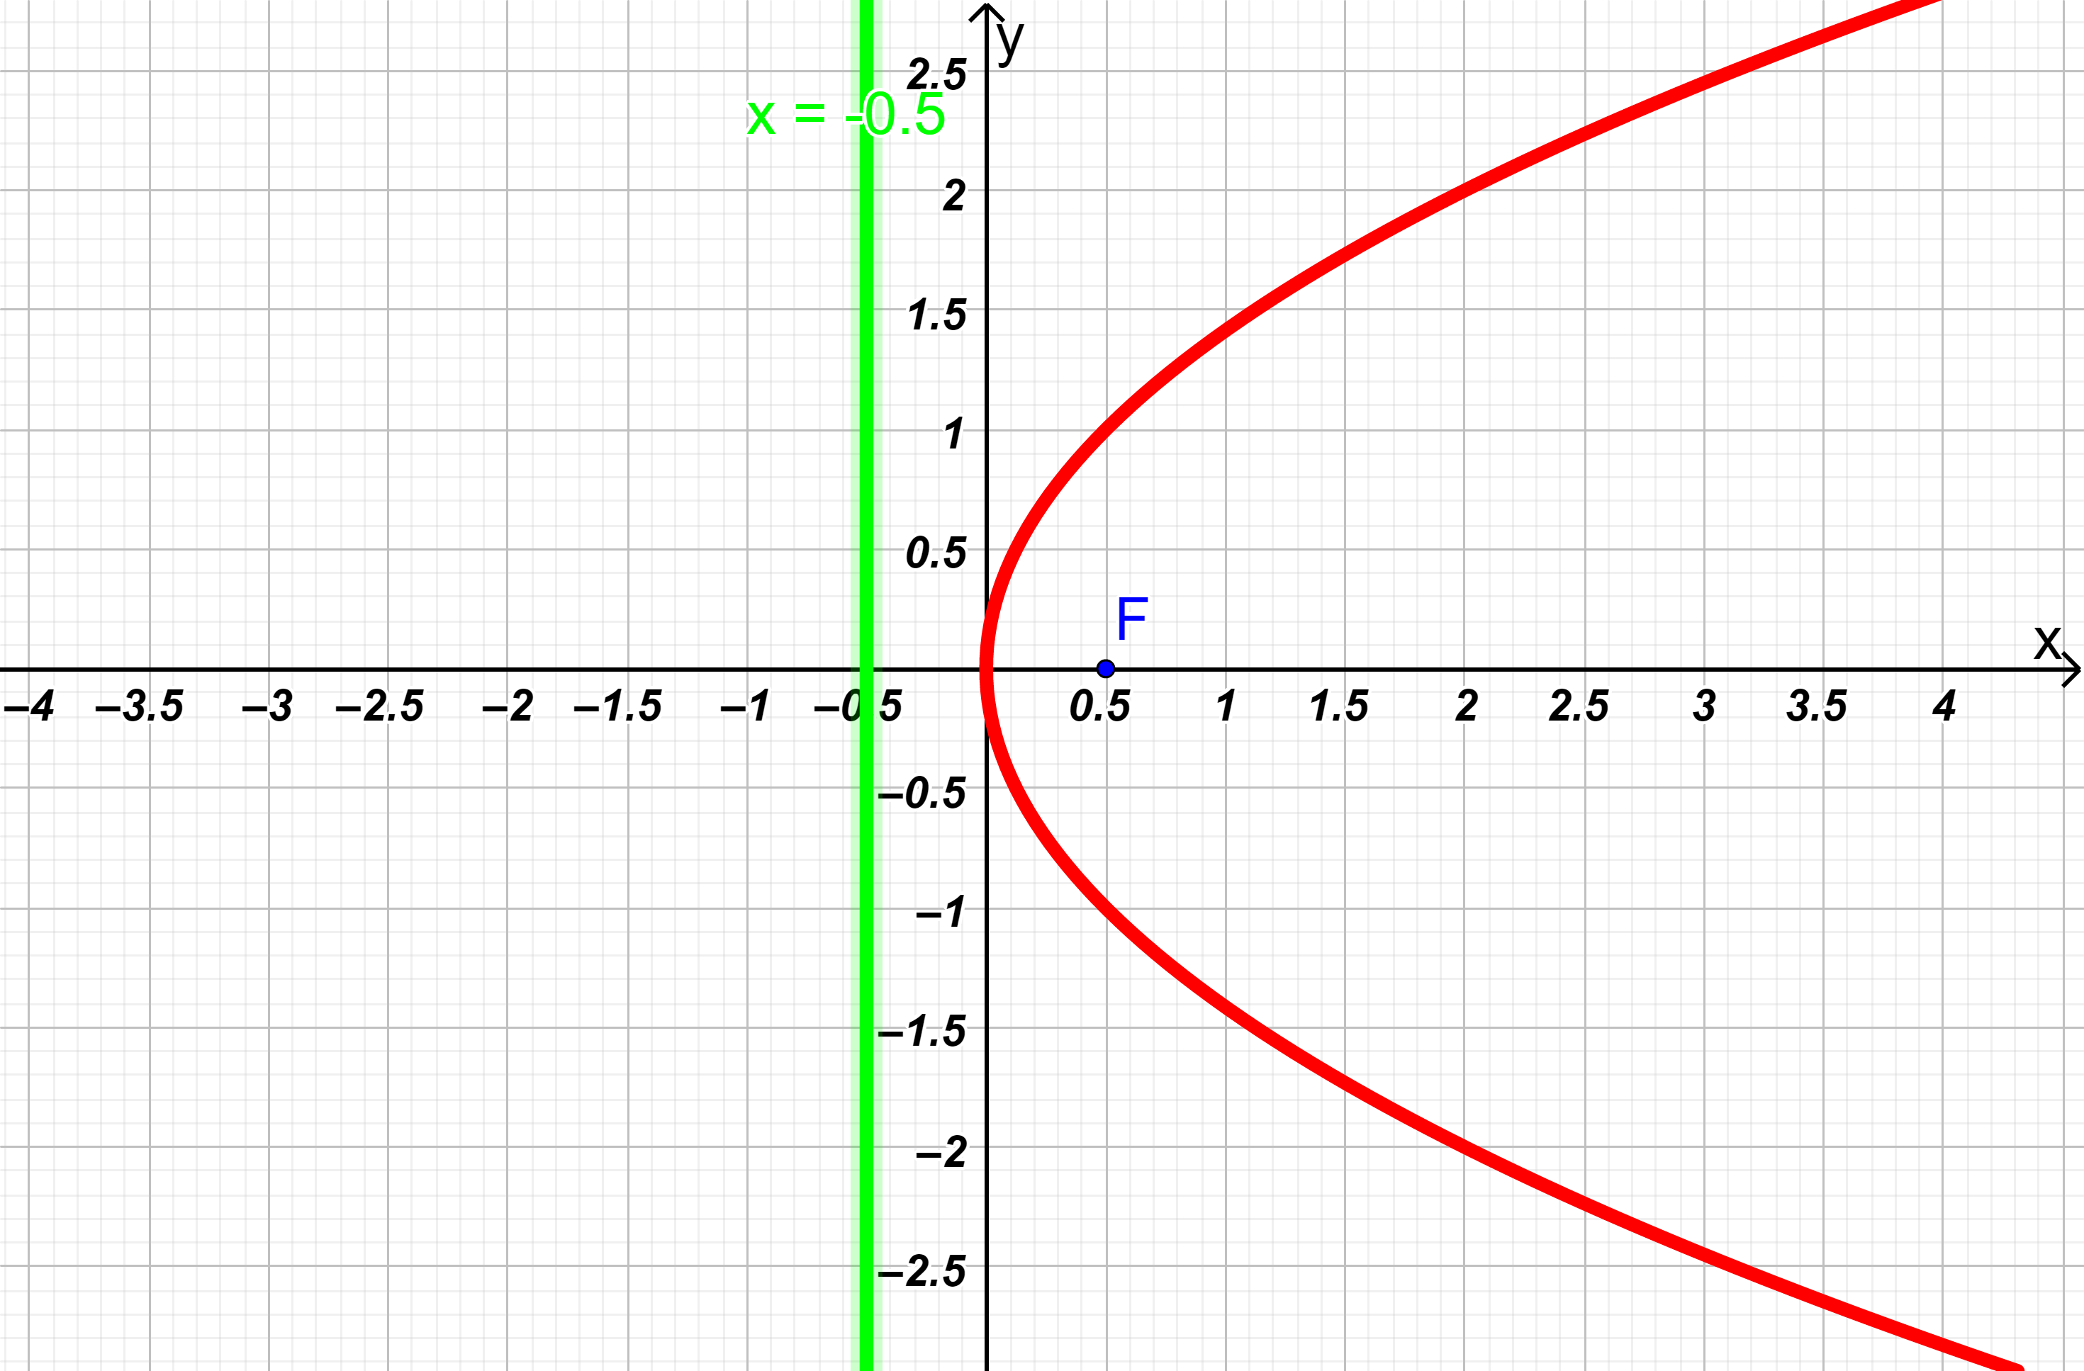
P49
في التمارين (4-7) ، أوجد البؤرة و الدليل و خط تماثل القطع المكافئ . و ارسم تخطيطا للرسم البياني للقطع المكافئ
$\left(5\right) y^{2}$ = $2x$
المعادلة المعطاة للقطع المكافئ على الصورة ${y }^{2}$ = 4 p$x$
$$∵$$
الحل:
∴المعادلة : ${y }^{2}$ = 2$x$
$$∴ 4p=2⟹p=\frac{1}{2} , p >0$$
محور التماثل هو - axis $x$
$$F\left(P, 0 \right)=F ( \frac{1}{2}, 0 )$$
البؤرة
$$∴$$
∴ معادلة الدليل :
$$x=−p ⇒ x=− \frac{1}{2}$$

Slide 8
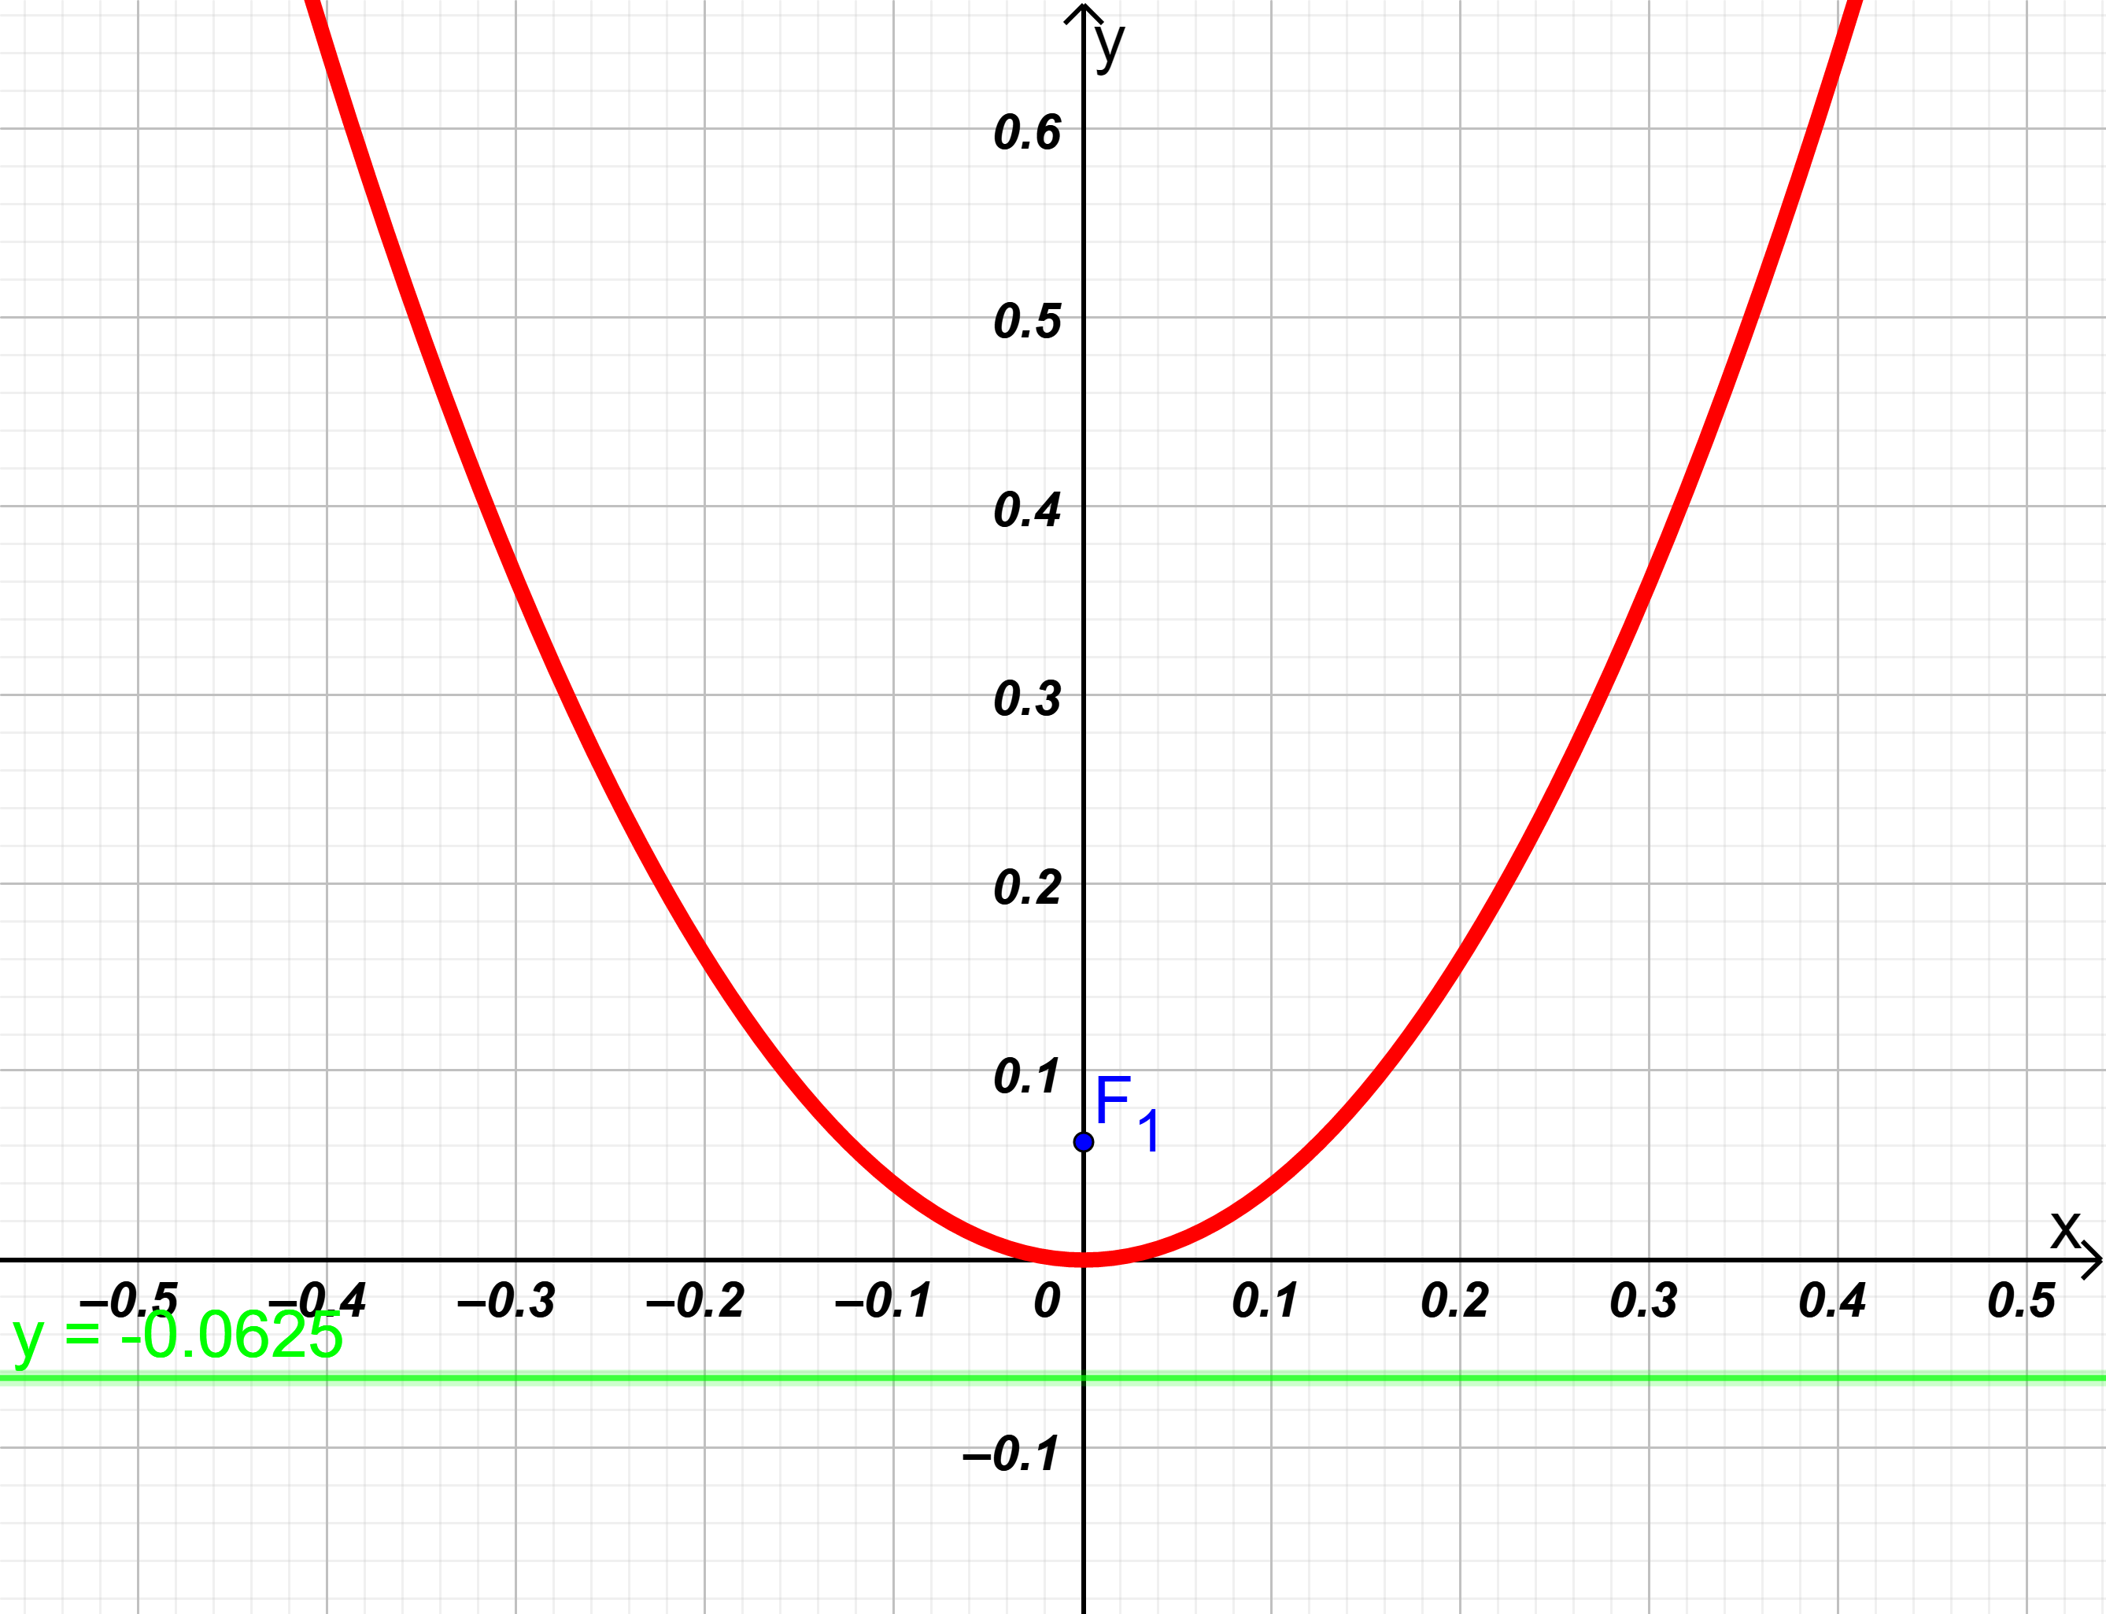
P40
في التمارين (4-7) ، أوجد البؤرة و الدليل و خط تماثل القطع المكافئ . و ارسم تخطيطا للرسم البياني للقطع المكافئ
$\left(6\right) y$ = $4x^{2}$
نضع المعادلة في الصورة ${x }^{2}=4py$
الحل:
$${x }^{2}=\frac{1}{4}y$$
محور التماثل هو محور الصادات
$$∴ 4p=\frac{1}{4}⟹p=\frac{1}{16} ,p >0$$
$$F\left(0, p \right)=F ( 0,\frac{1}{16})$$
البؤرة
$$∴$$
∴ معادلة الدليل :
$$y=−p ⇒ y=−\frac{1}{16}$$

Slide 9
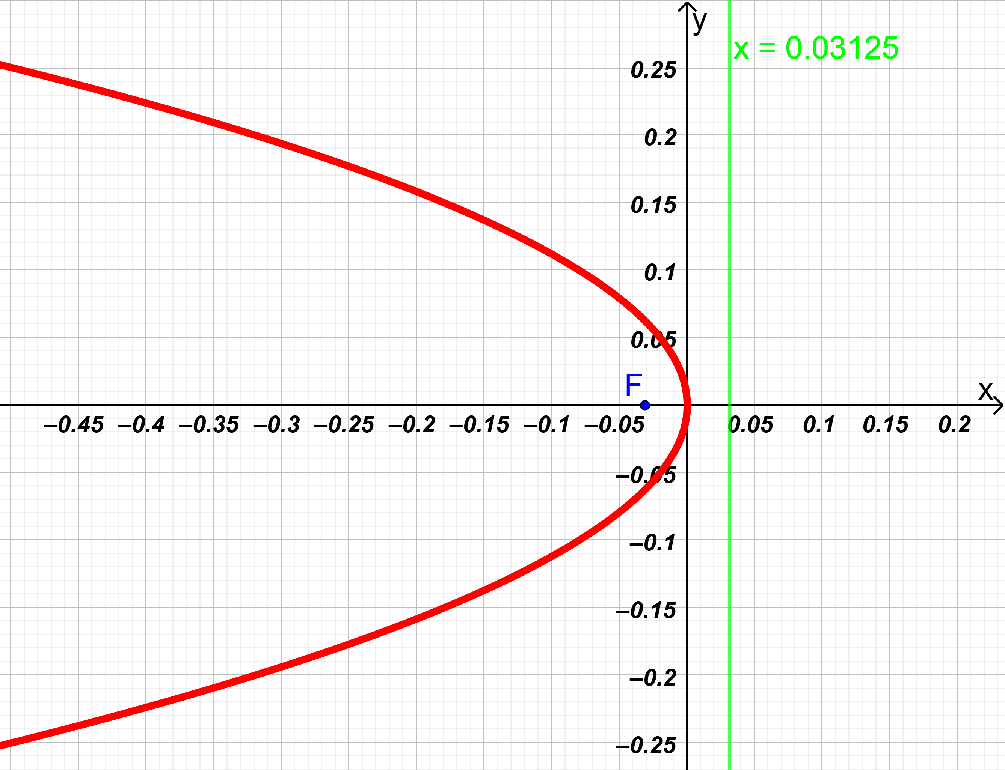
P40
في التمارين (4-7) ، أوجد البؤرة و الدليل و خط تماثل القطع المكافئ . و ارسم تخطيطا للرسم البياني للقطع المكافئ
$\left(7\right) x$ = $−8y^{2}$
نضع المعادلة على الصورة ${y }^{2}=−\frac{1}{8}x$
الحل:
المعادلة المعطاة للقطع المكافئ على الصورة ${y }^{2}$ = 4 p$x$
$$∵$$
$$∴ 4p=−\frac{1}{8} ⟹p=−\frac{1}{32} ,p <0$$
محور التماثل هو - axis $x$
$$F\left(p, 0 \right)=F (− \frac{1}{32}, 0 )$$
البؤرة
$$∴$$
∴ معادلة الدليل :
$$x=−p ⇒ x= \frac{1}{32}$$

Slide 10
P40
(8) أوجد معادلة القطع المكافئ الذي رأسه نقطة الأصل
و يمر بالنقطة A(-1,2) و خط تماثله x-axis
الحل:
رأس القطع المكافئ نقطة الأصل ، و خط تماثله x - axis
المعادلة في الصورة $y^{2}=4px$
القطع المكافئ يمر بالنقطة A(-1,2) تحقق المعادلة أي أن :
$${(2)}^{2}=4p(−1)$$
$$∴ 4=−4p ⟹p=−1$$
$$p <0$$
المعادلة هو $y^{2}=4\left(−1\right)x$
$$y^{2}=−4x$$

Slide 11
P40
(9) أوجد معادلة القطع المكافئ الذي رأسه نقطة الأصل
و يمر بالنقطتين A(-3,4) , B(3,4)
∵ منحنى القطع المكافئ يمر بالنقطتين $A(−3$ , $4) , B\left(2,3\right)$
الحل:
، رأسه نقطة الأصل
∴ القطع في وضع قياسي و محور تماثله ينطبق على y-axis
المعادلة في الصورة : ${x }^{2}=4py$
و بالتعويض بأحد النقطتين و لتكن B
$${(3) }^{2}=4p(4)$$
$$∴ 9=16p ⟹p=\frac{9}{16}$$
المعادلة هي : ${x }^{2}=\frac{9}{4}y$

Slide 12
P40
(10) أوجد معادلة القطع المكافئ الذي رأسه نقطة الأصل
و معادلة دليله $y$ = 4
معادلة الدليل 4 =$y$ (مستقيم أفقي )
الحل:
∵ دليل القطع يكون عموديًا على محور تماثله
خط التماثل أفقي ( y – axis )
معادلة القطع المكافئ هي على الصورة ${x }^{2}=4py$
معادلة الدليل هي على الصورة $y=−p$
$$y=4⟹ p=−4$$
معادلة القطع: ${x }^{2}=4py$
$${x }^{2}=4(−4)y$$
$${x }^{2}=−16y$$

Slide 13
P40
(11) أوجد معادلة القطع المكافئ الذي رأسه نقطة الأصل و معادلة دليله $x$ = -5
معادلة الدليل = -5 $x$(مستقيم رأسي )
الحل:
و الدليل متعامد مع خط التماثل
خط التماثل أفقي ( x – axis )
معادلة القطع المكافئ هي على الصورة ${y }^{2}=4px$
معادلة الدليل هي على الصورة $x=−p$
$$x=−5 ⟹ p=5$$
المعادلة ${y }^{2}=4px$
$${y }^{2}=4(5)x$$
$${y }^{2}=20x$$

Slide 14
P40
(12) الميكروفونات المتكافئة . تستخدم القنوات الرياضية ميكروفونا مكافئا لإلتقاط كل أصوات لاعبي كرة السلة و المدربين أثناء المباريات . إذا كان لأحد هذه الميكروفونات سطح مكافئ متولد بالقطع المكافئ ${10y=x }^{2}$ فحدد موضع البؤرة (المستقبل الالكتروني ) للقطع المكافئ
القطع المكافئ رأسه نقطة الأصل و خط تماثله y - axis
الحل:
$${x }^{2}=10y$$
$${x }^{2}=4py$$
$$∴ 4p=10 ⟹p=\frac{5}{2}$$
$$F\left(0, p \right)=F ( 0,\frac{5}{2})$$
البؤرة
$$∴$$
موضع البؤرة عند النقطة : $F ( 0,\frac{5}{2})$

Slide 15
(13)يصل سلك معدني متدل بين رأسي عمودي جسر . السلك المعدني هو على صورة قطع مكافئ حيث يبعد العمودان عن بعضهما مسافة 100m و يبلغ إرتفاع كل منهما 20m ، يبلغ أصغر أرتفاع للسلك عن الطريق العام 5m وضعت على الطريق دعامات للسلك المتدلي ، أوجد طول الدعامية التي تبعد 8m عن أي من العمودين
P40
y
B
باعتبار رأس القطع المكافئ هو ( 0 , 0 )
الحل:
معادلة القطع المكافئ تكون على الصورة
x
$${x }^{2}=4py$$
إحداثيات النقطة B هي :
$$x_{B}=\frac{100}{2}=50$$
$$,y_{B}=20−5=15$$
$$p=\frac{125}{3}≈41.7$$
$${(50) }^{2}=4p(15)$$
$$⇒$$
بالتعويض في معادلة القطع:
$${x }^{2}=4\left(41.7\right)y=166.8y$$
معادلة القطع المكافئ :
الإحداثي السيني للدعامة x = 50 - 8 = 42
$${(42) }^{2}=166.8y$$
$$y=10.8$$
$$⇒$$
يبلغ طول الدعامة حوالي 10.8 + 5 = 15.8 m

